Slide 1
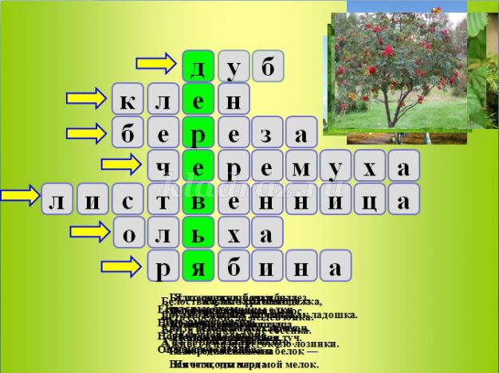
Notes:
Описание: Предлагаю вашему вниманию мастер класс по созданию интерактивного кроссворда в программе PowerPoint 2007. Данный материал будет полезен учителям начальной школы, среднего звена, педагогам дополнительного образования.
Цель: создание интерактивного кроссворда в программе PowerPoint
Задача:
- ознакомить с технологией создания интерактивного кроссворда в Microsoft PowerPoint 2007

Slide 2
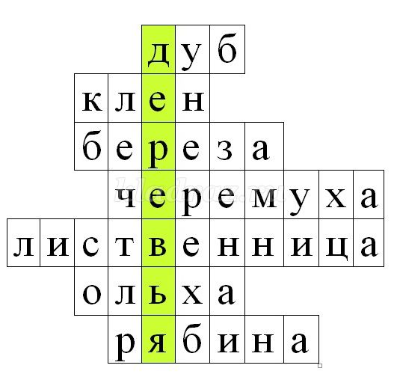
Notes:
Ход работы:
1. Для кроссворда, если нужно, подберите соответствующие иллюстрации и сохраните их в папке, созданной на компьютере. Можно напечатать вопросы к кроссворду в документе Word.
Чтобы было легче создавать кроссворд в PowerPoint, я предварительно создал его в текстовом редакторе. Он у меня выглядит следующим образом:
2. Откройте программу Microsoft Office PowerPoint на компьютере.
3. Выберите фон вашей презентации. Первый слайд – титульный.

Slide 3
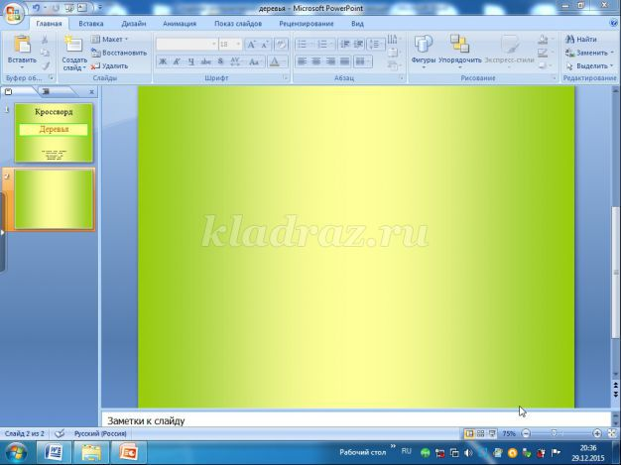
Notes:
2. Откройте программу Microsoft Office PowerPoint на компьютере.
3. Выберите фон вашей презентации. Первый слайд – титульный.
4. Создайте второй слайд, на котором вам предстоит создать интерактивный кроссворд. На вкладке Главная в окне Слайды выберите Создать слайд, затем Пустой слайд.

Slide 4
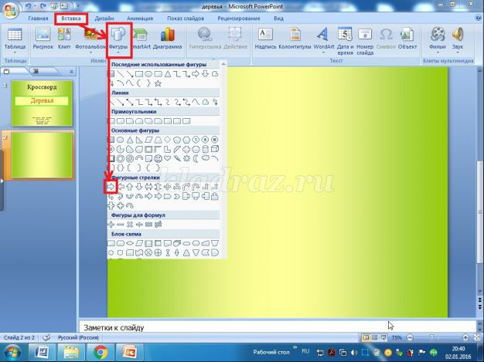
Notes:
5. На втором слайде составляем кроссворд. Я буду его составлять из скругленных прямоугольников. Но для начала, прежде чем я буду вставлять данные фигуры на слайде, на вкладке Вставка я выберу любые фигуры, например фигурные стрелки. Они понадобятся для того, чтобы настроить триггеры. Итак, выбираем на вкладке Вставка фигурную стрелку с нужным направлением. Так как слова в моем кроссворде располагаются по горизонтали, то я выбрала Стрелку вправо

Slide 5
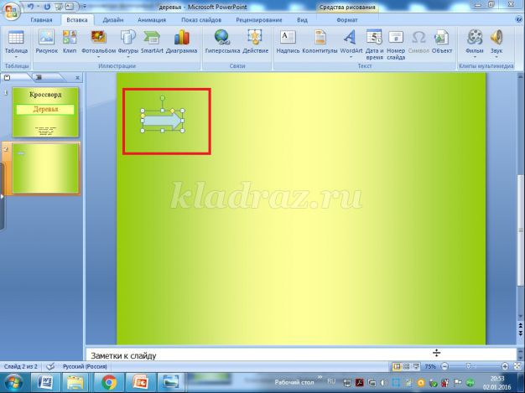
Notes:
После нажатия на Стрелку вправо исчезает окно с обозначением фигур, появляется знак «+». Нажав им в любом месте на слайде, увидим, что появилась стрелка.

Slide 6
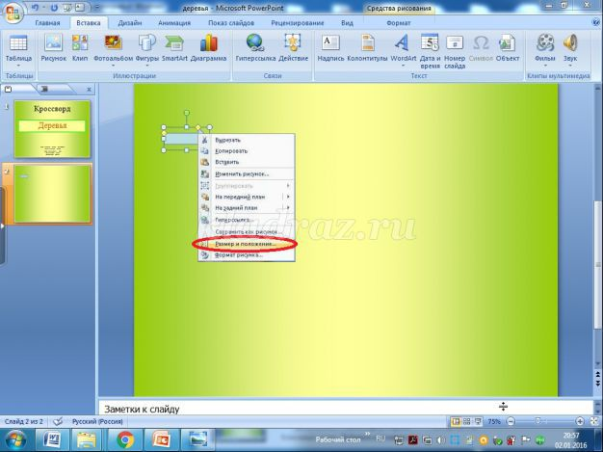
Notes:
6. Уменьшите размер стрелки, измените цвет ее заливки. Чтобы уменьшить размер, кликните по фигуре правой кнопкой мыши и воспользуйтесь командой Размер и положение.

Slide 7
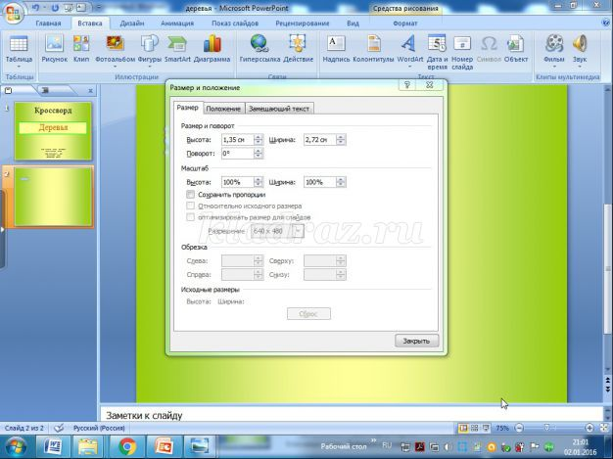

Slide 8
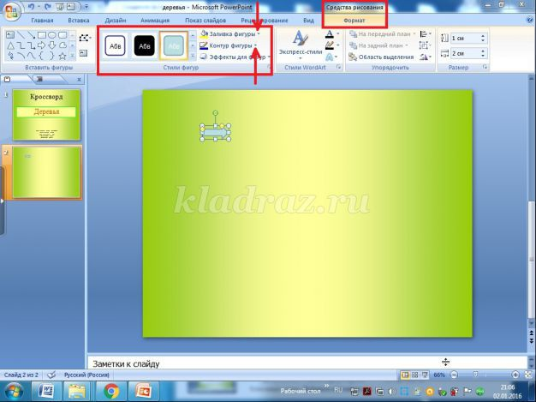
Notes:
Чтобы изменить цвет заливки, в Средствах рисования в окне Стили фигур выберите Заливку фигуры и Контур фигуры

Slide 9
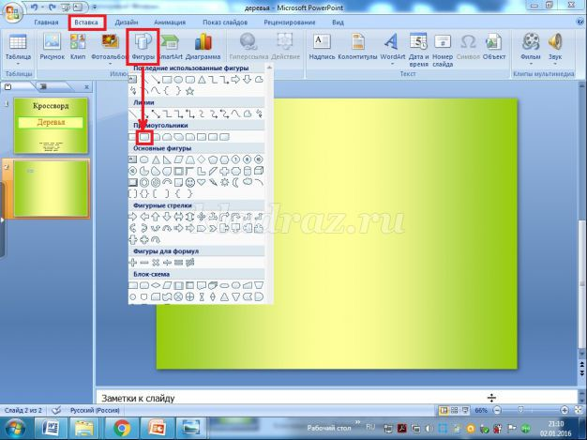
Notes:
7. Вставьте фигуру. Для этого перейдите на вкладку Вставка и выберите в фигурах Скругленный прямоугольник.

Slide 10
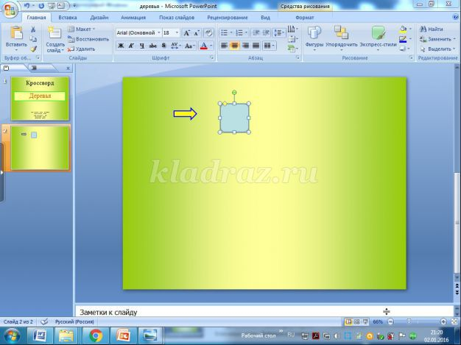
Notes:
После нажатия на него исчезает окно с обозначением фигур, появляется знак «+». Нажав им в любом месте на слайде, увидим, что появляется скругленный прямоугольник.

Slide 11
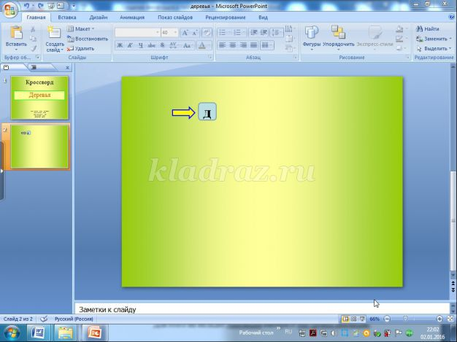
Notes:
8. Используя шаги пункта 6, измените размер фигуры. Расположите фигуру справа от стрелки. Напечатайте внутри скругленного прямоугольника букву. Кликнув правой кнопкой мыши по фигуре, выберите Изменить текст и напечатайте первую букву слова вашего кроссворда. У меня первая буква д. Напечатав букву, увеличьте ее размер, цвет, можно изменить сам шрифт

Slide 12
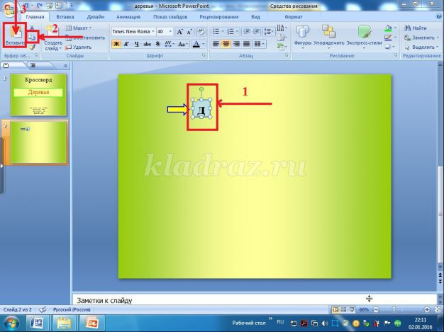
Notes:
9. Скопируйте фигуру с буквой. Для этого выделите скругленный прямоугольник, кликнув по контуру фигуры (перед буквой не должно быть курсора!). На вкладке Главная нажмите Копировать, затем Вставить.

Slide 13
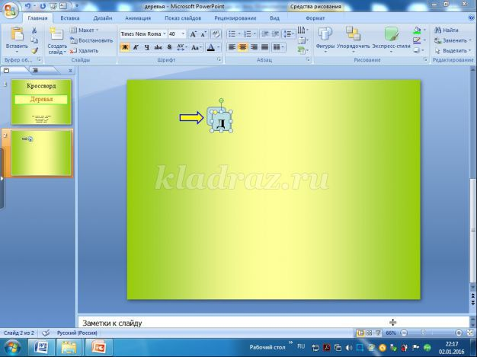

Slide 14
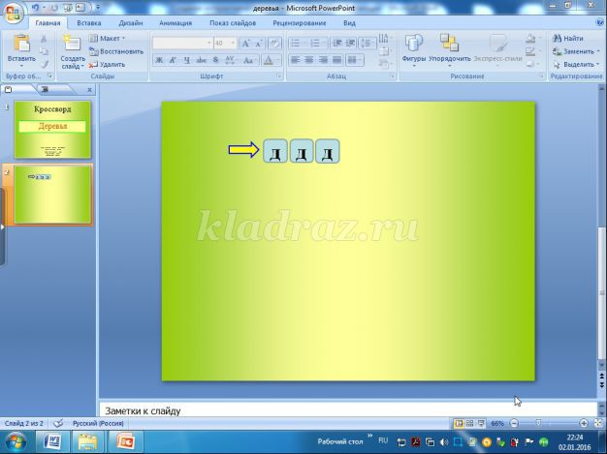
Notes:
С помощью команды Размер и положение (смотрите пункт 6) переместите фигуру, расположив справа от предыдущей. Вставьте еще раз и снова переместите. Вот что у вас должно получиться:

Slide 15
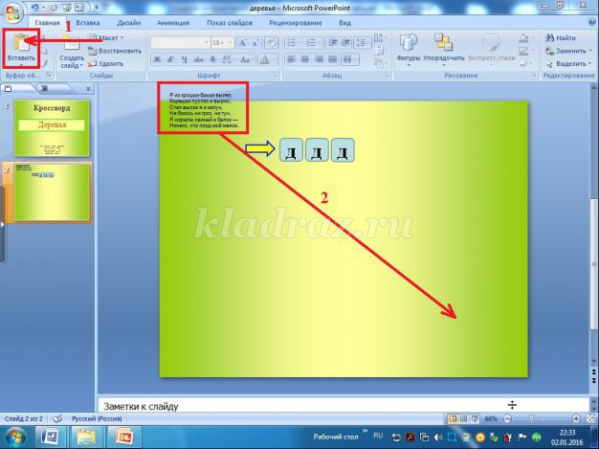
Notes:
10. Теперь скопируйте текст первой загадки, который находится в текстовом редакторе и вставьте его на слайд. Переместите его. Я разместила текст в правом нижнем углу слайда.
11. Увеличьте шрифт. (При желании измените шрифт, его цвет).

Slide 16
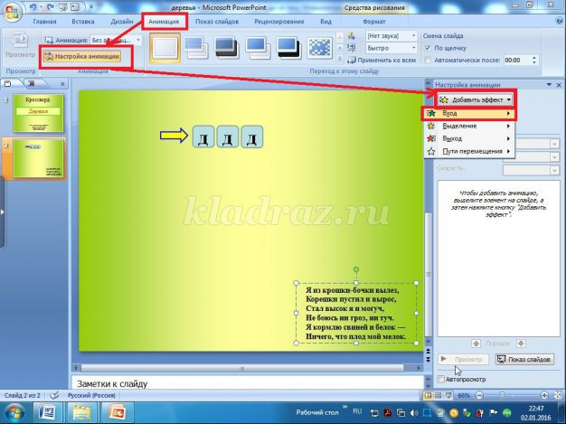
Notes:
12. Настройте анимацию появления текста. Выделите текст. На вкладке Анимация выберите Настройка анимации и в настройках анимации добавьте Эффект входа, например, Появление.

Slide 17
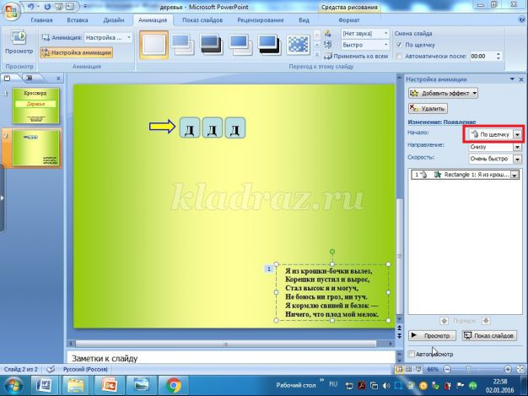
Notes:
13. Появление текста должно быть По щелчку.

Slide 18
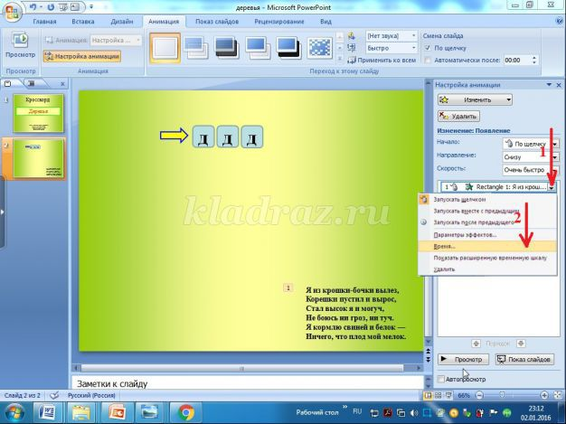
Notes:
При желании измените направление и скорость появления текста.
14. Настройте триггеры. Наш текст должен появляться на слайде при нажатии на стрелку. В области задач эффекта нажмите Вниз и выберите параметр Время.

Slide 19
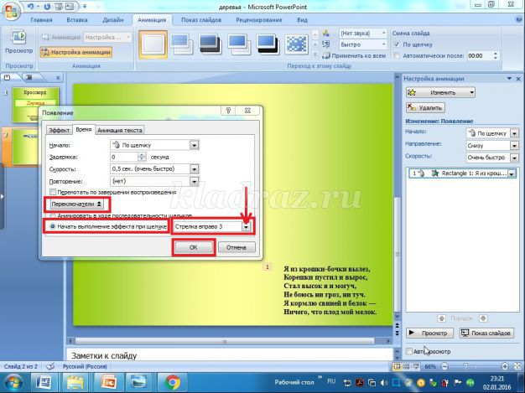
Notes:
15. В новом окне выбираем Переключатели, далее Начать выполнение эффекта при щелчке, затем выбираем Стрелка вправо (у меня Стрелка вправо 3), затем нажимаем ОК.

Slide 20
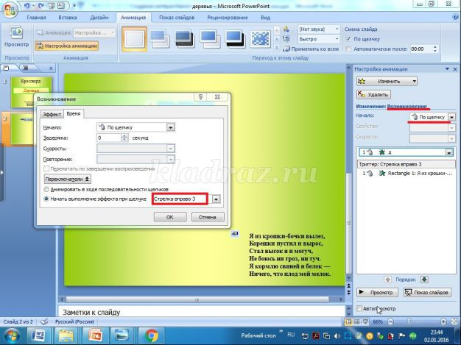
Notes:
16. Переходим к настройке появления букв в слове-отгадке. Выделите на первом скругленном прямоугольнике букву. Настройте анимацию появления буквы, как в пункте 12. Эффект входа я выбрала Возникновение. Появление буквы должно быть по щелчку. Настройте триггеры также, как в пункте 14. Опять выберите Стрелка вправо (у меня Стрелка вправо 3).
Это важно, так как во время показа слайдов при нажатии именно на данную стрелку первый раз появится загадка, а при нажатии на эту же стрелку во второй раз появится отгадка.

Slide 21
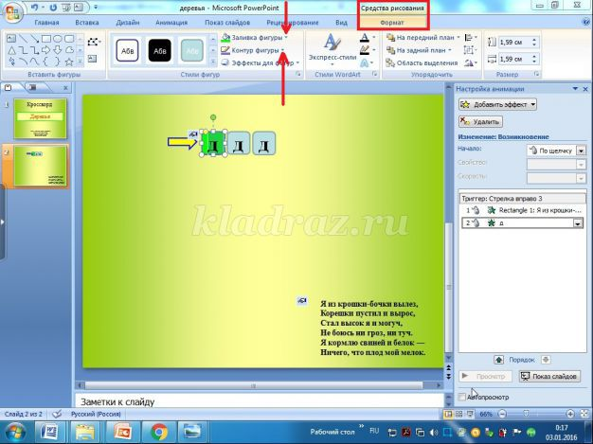
Notes:
17. В Средствах рисования выберите Заливку фигуры и Контур фигуры.

Slide 22
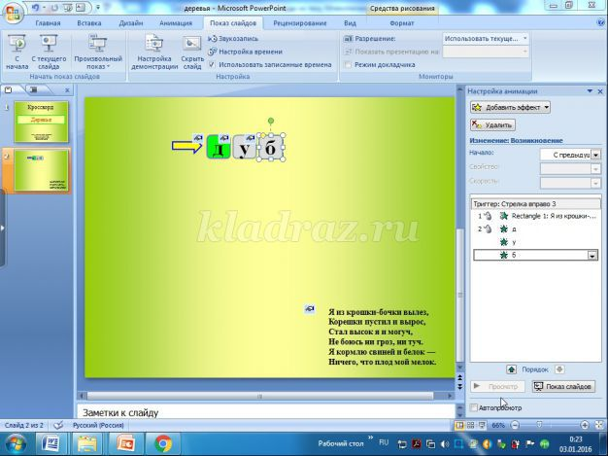
Notes:
18. Точно также, как в пункте 16 выполняем настройки появления следующих букв слова – отгадки. Выделяем вторую букву. Сразу же ее меняем на букву у. Настраиваем анимацию, эффект входа. Только появление буквы выберите не по щелчку, а вместе с предыдущим! После настройки триггеров выполните шаги пункта 17, заливку фигуры выберите другую.
Выделите третью букву, измените ее на букву б, и выполните все настройки появления данной буквы, как вы это выполняли ранее.

Slide 23
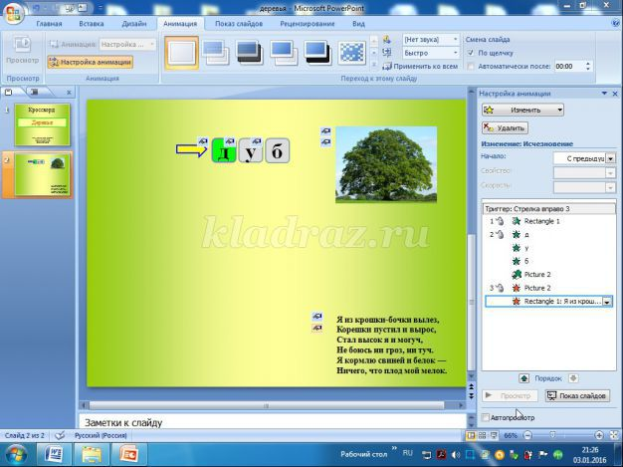
Notes:
19. Скопируйте картинку с изображением дуба и вставьте ее на слайд. Расположите там, где считаете нужным. Я расположила картинку в правом верхнем углу слайда, уменьшила ее в размере. Для этого воспользовалась командой Размер и положение. Настройте анимацию и триггеры. Чтобы изображение появилось вместе со словом – отгадкой, выберите начало появления С предыдущим. В окне Переключатели выбираете Стрелка вправо.
20. Чтобы не было никакого нагромождения на слайде картинок и текста во время демонстрации презентации, настройте анимацию выхода для иллюстрации и текста. Сначала поработаем с иллюстрацией. Кликнув по ней левой кнопкой мыши (появится выделение), на вкладке Анимация в Настройках анимации выберите Добавить эффект, Выход. В появившемся окне выберите любой эффект выхода. Я выбрала Исчезновение. Выход должен быть По щелчку. Настройте триггеры, как в пунктах 14,15.
Те же действия проделайте, для настройки анимации выхода и триггеров к тексту, также предварительно кликнув по нему левой кнопкой мыши и сделав выделение. Только выход выберите не по щелчку, а с предыдущим.
Вот что у нас получилось:

Slide 24
Спасибо за внимание!
Notes:
Обратите внимание: в левом верхнем углу иллюстрации и текста вы видите по два знака руки (он появляется после настройки триггеров), т.е мы настроили триггеры как входа, так и выхода.
При демонстрации слайда нужно трижды кликнуть по стрелочке: на первый клик появится текст-загадка, на второй – слово-отгадка и иллюстрация, на третий – текст-загадка и иллюстрация исчезнут.
Для того, чтобы составить вторую строку кроссворда, скопируйте стрелку, вставьте ее на слайде и затем справа от стрелки вставьте фигуру, как в пункте 7, затем продолжите выполнять шаги пунктов с 8 по 20.
Если вы хорошо владеете компьютером, то скругленный прямоугольник можете скопировать в первом слове-отгадке, вставить его во вторую строку. В таком случае настраивать анимацию вам уже не нужно, но изменить настройку триггера стоит обязательно. Да и появление букв - первая по щелчку, последующие - с предыдущим обязательно проверяйте, и, если нужно, изменяйте.
Точно таким же образом составьте следующую строку, вставьте текст и иллюстрацию и выполните соответствующие настройки. И так, пока не будет составлен весь кроссворд.
Буду рад, если моя работа поможет вам. Желаю успехов!

